Slide 1
FRISBEEGOLF-TULOSALUSTA
OHJELMISTOTUOTANTO 2024
Joona Nuorala, Kalle Vesanterä / NTIS23K

Slide 2
KEITÄ ME
OLEMME?
Start up -henkisellä tyylillä tehty suunnitelma
  Joona Nuorala
    UI/UX, frontend, alan harrastaja
  Kalle Vesanterä
    Tekninen puoli, backend

Slide 3
RATKAISTAVA
ONGELMA
Nykyisten palvelujen heikkoja kohtia:
  Käyttäjäystävällisyys
  Kilpailujenhallinta
  Mobiilisovellusten toiminta
  Erilaisten käyttäjien huomiointi

Slide 4
ONGELMASTA
SYNTYNYT IDEA
Ratkaisu, jolla yhdistetään erilaiset käyttäjät ja tarpeet
  Kasuaalipelaajille
  Turnauskäyttöön
  Käyttäjäystävällinen käyttöliittymä
  Kattavat ominaisuudet
  Saatavilla monipuolisesti

Slide 5
SUUNNITTELEMAMME
RATKAISU
Uusi, alusta asti rakennettu pelialusta
  Työpöytäkäyttöön
  Mobiililaitteille
  Tehty pelaajien tarpeet huomioiden
  Yksi alusta, jossa toimii kaikki

Slide 6
KÄYTTÄJÄKYSELY
SUUNNITELMAN TUKENA
Kysely alan harrastajille, jolla luotiin pohja ohjelmistotuotantosuunnitelmalle
  Käyttöalusta
  Tärkeimmät ominaisuudet
  Suosituimmat lisäominaisuudet

Slide 7
KÄYTTÄJÄKYSELY - KÄYTTÖALUSTA
Älypuhelin oli kaikista toivotuin käyttöalusta
  100%* - Älypuhelin
  37,5%* - Tietokone
  6,3%* - Tabletti
* Prosenttia vastaajista

Slide 8
KÄYTTÄJÄKYSELY – PÄÄOMINAISUUDET
Kolmena tärkeimpänä ominaisuutena pidettiin:
  81%* - Peli- ja turnaushistoria
  63%* - Mahdollisuus omien kilpailujen luomiseen
  56%* - Tulosten reaaliaikainen seuranta
* Prosenttia vastaajista

Slide 9
KÄYTTÄJÄKYSELY – LISÄOMINAISUUDET
Lisäominaisuuksista suosituimpia olivat:
  63%* - Heittopituuden mittaaminen
  50%* - Ratakohtaiset highscore-taulukot
  50%* - Sosiaalisen median integraatio
  44%* - Custom-pelimuodot
* Prosenttia vastaajista

Slide 10
KÄYTTÄJÄTARINAT
”Käyttäjänä haluan mahdollisuuden tallentaa PDGA-numeron
käyttäjälleni, jotta PDGA-rating saadaan näkyviin palvelussa.”
”Käyttäjänä haluan nähdä itseäni lähellä olevat radat
helpossa karttanäkymässä, jotta löydän reitin radoille jopa vieraalla paikkakunnalla ollessani.”
”Käyttäjänä haluan, että tuloksien kirjaaminen on mahdollisimman
helppoa ja nopeaa, jolloin voin keskittyä paremmin pelin muihin osa-alueisiin.”
”Turnausjärjestäjänä haluan mahdollisuuden lisätä käyttäjiä turnauksen
hallintaryhmään, jotta vaikkapa tuomarit saadaan osaksi turnauksenhallintaa.”

Slide 11
ALUSTALLE SUUNNITELLUT
PÄÄOMINAISUUDET
Alustan pääominaisuudet muotoutuivat kyselyn ja suunnittelupalaverien pohjalta
  Intuitiivinen tulosten kirjaaminen
  Turnaustenhallinta
  Monipuolinen karttaominaisuus
  Selkeä kilpailujen listaus

Slide 12
ARKKITEHTUURI- JA
MODUULISUUNNITTELU
Kattavasti rakennetut moduulit, toimivaksi suunniteltu arkkitehtuuri
  Backend joka pohjautuu pilviarkkitehtuuriin
  Tarkkaan hiotut toiminnalliset ja ei-toiminnalliset vaatimukset
  In-the-house backend ja frontend

Slide 13
TOTEUTUS -
FRONTEND
REACT
REACT NATIVE
Selainpohjainen alusta työpöytäkäyttöön, nykyaikaisella frameworkilla
Universaali mobiilikäyttöliittymä, joka on samalla helppo ylläpidettävä

Slide 14
TOTEUTUS -
BACKEND
PAAS-PALVELU
SKAALAUTUVA
TIETOKANNAT
Infrastruktuuri tehokkaassa ja varmatoimisessa palvelussa
PaaS yhdistettynä skaalautuviin teknologioihin takaa saatavuuden
Sovellus pohjautuu tietokantojen tehokkaaseen käyttöön

Slide 15
JULKAISU-
SUUNNITELMA
Ohjelmistoalusta on suunniteltu julkaistavaksi Rolling release -tyylillä
  Omat versiot joka pääkomponentille
  Versiopäivitykset tapahtuvat kuukauden sykleissä
  Ohjelmisto kasvaa ja kehityy kumulatiivisesti

Slide 16
LAADUNHALLINTA
JA -VARMISTUS
Laadukkaan ohjelmiston varmistamiseksi testausstrategia ja laadunhallintakriteerit
  CI/CD-pipeline
  Auditointi
  Koodianalyysi
  Testivetoinen kehitys
  Integriteetti ja tietoturva

Slide 17

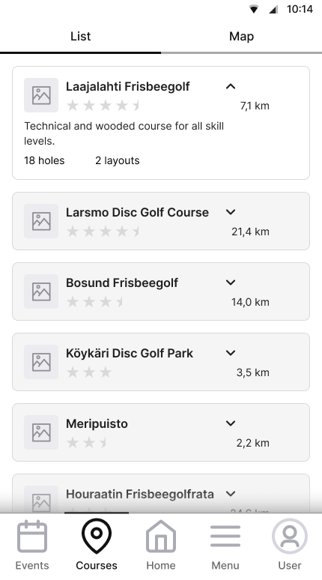
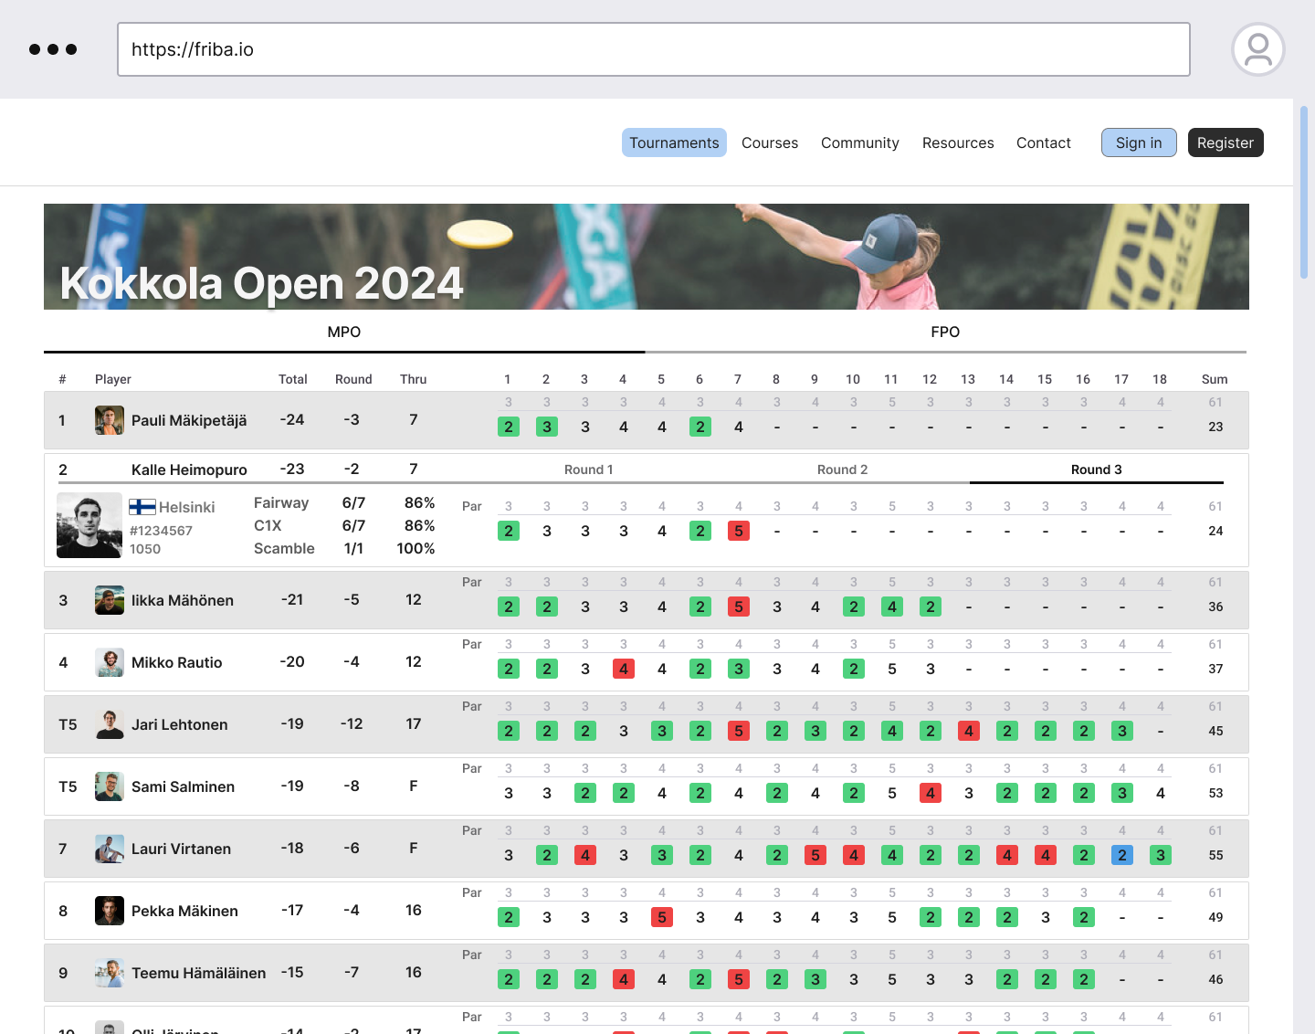
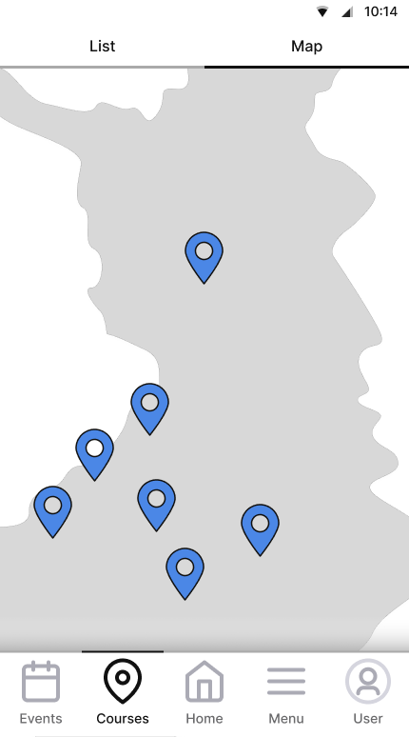

Slide 18
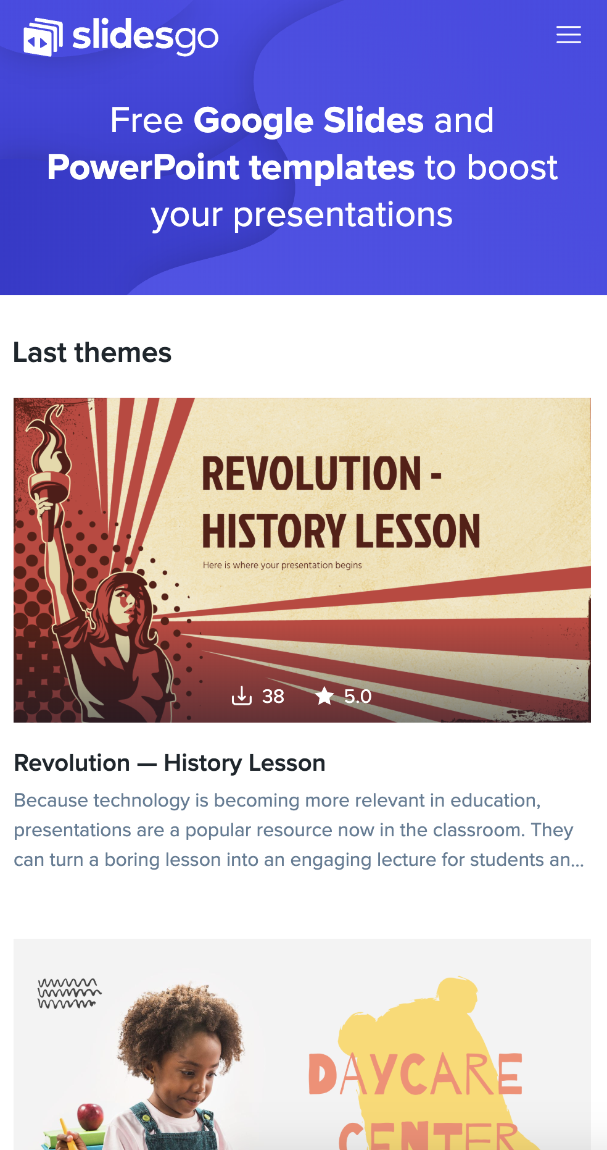
MOBILE WEB
You can replace the image on the screen with your own work. Just delete this one, add yours and center it properly

Slide 19
MOBILE WEB
You can replace the image on the screen with your own work. Just delete this one, add yours and center it properly

Slide 20
KIITOS!
Otamme mielellään kysymyksiä vastaan!
Hyvää joululomaa kaikille!
- Joona & Kalle

Slide 21
CONTENTS OF THIS TEMPLATE
There’s what you’ll find in this Slidesgo template:
A slide structure based on a multi-purpose presentation, which you can easily adapt to your needs. For more info on how to edit the template, please visit Slidesgo School or read our FAQs.
An assortment of illustrations and pictures that are suitable for use in the presentation can be found in the alternative resources slide.
A thanks slide, which you must keep so that proper credits for our design are given.
A resources slide, where you’ll find links to all the elements used in the template.
Instructions for use.
Final slides with:
The fonts and colors used in the template.
More infographic resources, whose size and color can be edited.
Sets of customizable icons of the following themes: general, business, avatar, creative process, education, help & support, medical, nature, performing arts, SEO & marketing, and teamwork.
You can delete this slide when you’re done editing the presentation.

Slide 22
01
02
03
COMPANY
TARGET
SERVICES
Here you can describe the topic of the section
Here you can describe the topic of the section
Here you can describe the topic of the section

Slide 23
WHOA!
This could be the part of the presentation where you can introduce yourself, write your email...

Slide 24
“This is a quote, words full of wisdom that someone important said and can make the reader get inspired.”
—Someone Famous

Slide 25
COMPANY
01
You can enter a subtitle here if you need it

Slide 26
THE SLIDE TITLE GOES HERE!
Do you know what helps to make your point clear? Lists like this: one
They’re simple
You can organize your ideas clearly
You’ll never forget to buy milk!
And the most important thing: the audience won’t miss the point of your presentation

Slide 27
MAYBE YOU NEED TO DIVIDE THE CONTENT
MERCURY
VENUS
Mercury is the closest planet to the Sun and
the smallest one
Venus has a beautiful name and is the second planet from the Sun

Slide 28
YOU COULD USE THREE COLUMNS, WHY NOT?
MARS
JUPITER
VENUS
Despite being red, Mars is actually a cold place
It’s a gas giant and the biggest planet in the Solar System
Venus has a very poisonous atmosphere

Slide 29
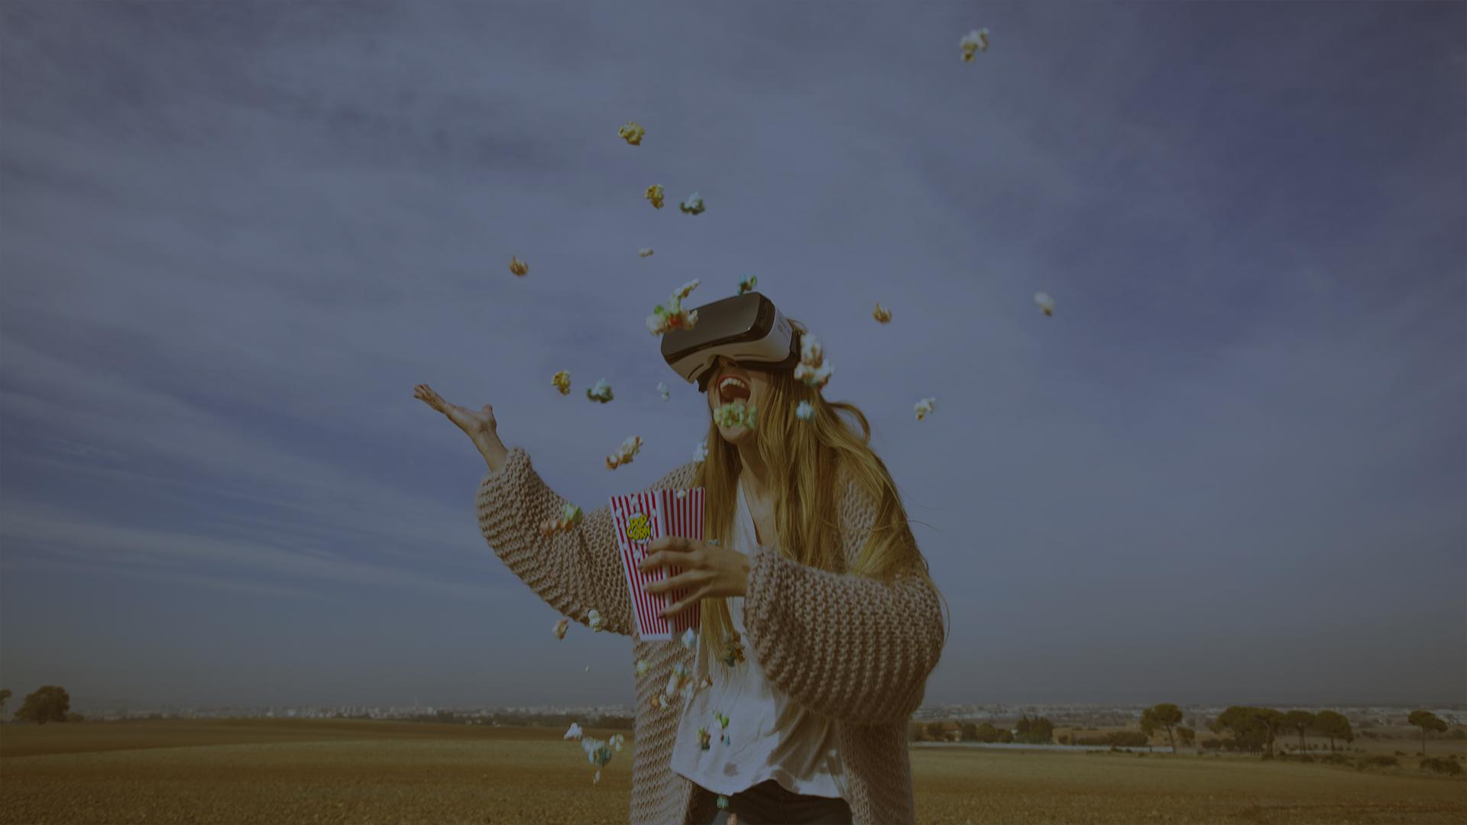
A PICTURE IS WORTH A THOUSAND WORDS

Slide 30
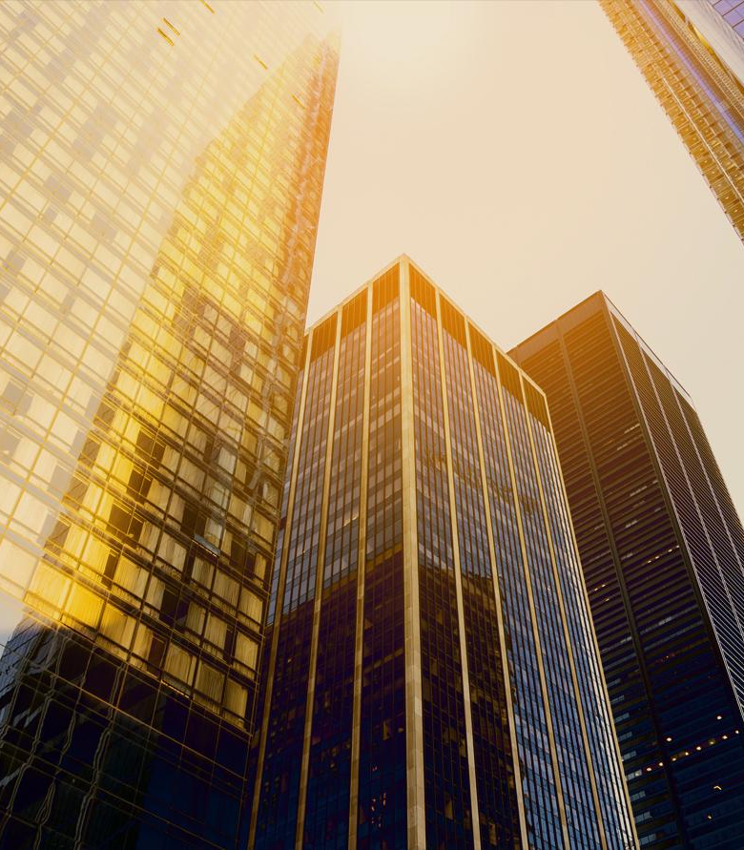
A PICTURE REINFORCES THE CONCEPT
Images reveal large amounts of data, so remember: use an image instead of long texts

Slide 31

AWESOME WORDS
Because key words are great for catching your audience’s attention

Slide 32
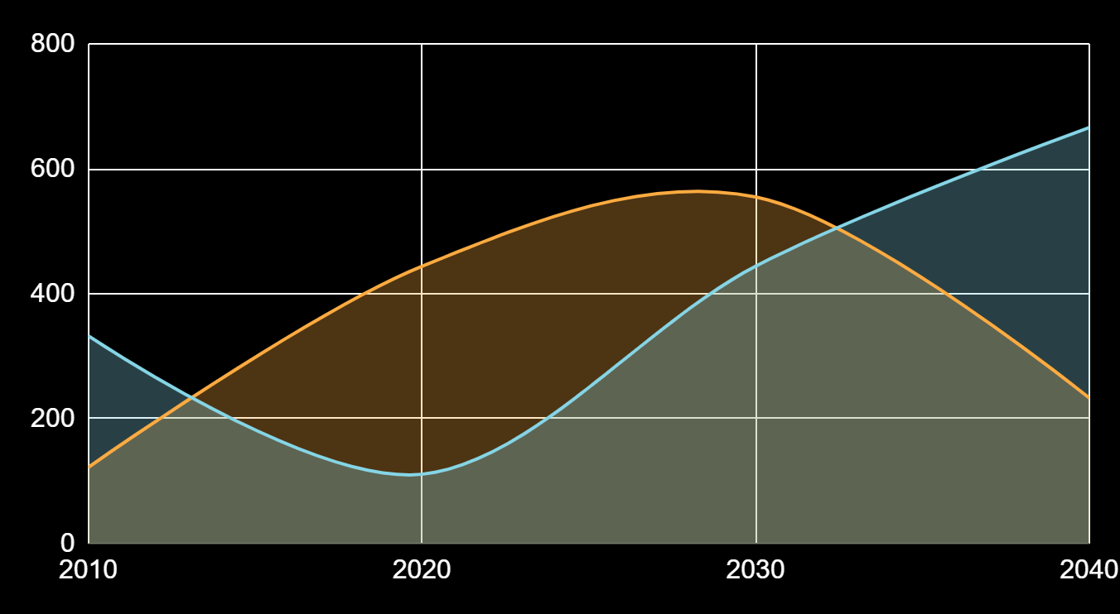
THIS IS A GRAPH!
Factor 1
Factor 2
To modify this graph, click on it, follow the link, change the data and paste the new graph here

Slide 33
INFOGRAPHICS MAKE YOUR IDEA UNDERSTANDABLE...
15%
40%
20%
25%
Factor 1
Factor 2
Factor 3
Factor 4

Slide 34
… AND THE SAME GOES FOR TABLES
 | MASS | DIAMETER | GRAVITY
MERCURY | 0.06 | 0.38 | 0.38
MARS | 0.11 | 0.53 | 0.38
SATURN | 95.2 | 9.4 | 1.16

Slide 35
THIS IS A MAP!
Factor 1
Factor 2

Slide 36
A TIMELINE ALWAYS WORKS WELL
DAY 1
DAY 3
DAY 2
DAY 4
Jupiter is the biggest planet
Venus has a nice name
Earth is where we live on
Mars is a cold place

Slide 37
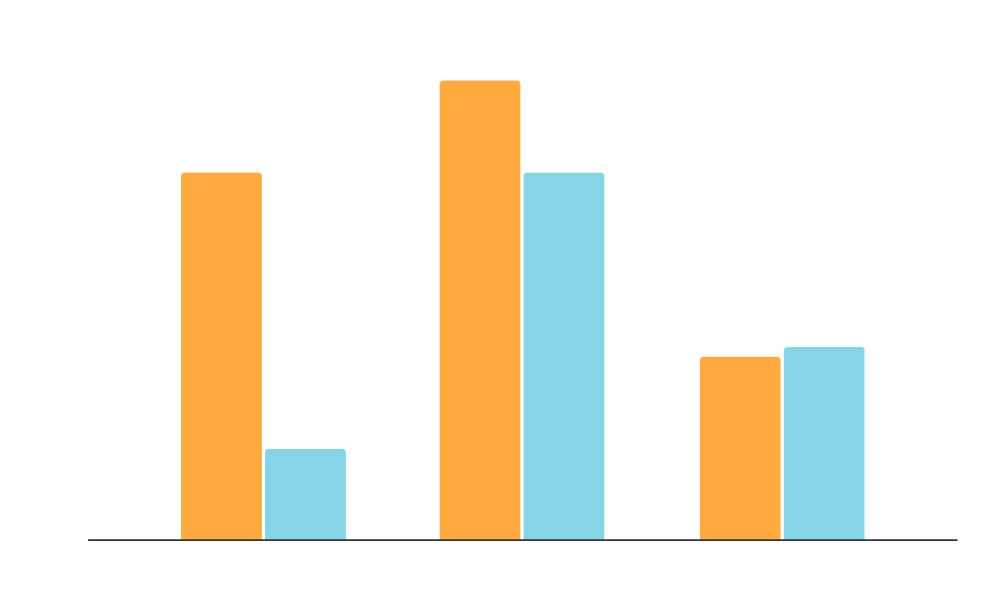
DO YOU PREFER THIS GRAPH?
Factor 1
Factor 2
To modify this graph, click on it, follow the link, change the data and replace it

Slide 38
300,000
Big numbers catch your audience’s attention

Slide 39
SOMETIMES, COMPARISONS ARE GOOD
CONCEPT 1
CONCEPT 2
You can define one of the concepts here
You can define one of the concepts here
You can define one of the concepts here
You can define one of the concepts here
You can define one of the concepts here
You can define one of the concepts here

Slide 40
DO YOU NEED FOUR COLUMNS?
MARS
MERCURY
JUPITER
VENUS
Despite being red, Mars is a cold place
Mercury is the closest planet to the Sun
It is the biggest planet in the Solar System
Venus has a beautiful name, but it’s hot

Slide 41
333,000
245,00
386,000
Mercury is the smallest planet
Jupiter is the biggest planet
Despite being red, Mars is cold

Slide 42
THESE ARE THE PERCENTAGES!
18%
48%
34%
Jupiter is the biggest one
Mercury is the smallest planet
Mars is a cold place

Slide 43
REVIEWING CONCEPTS IS A GOOD IDEA
MERCURY
VENUS
MARS
JUPITER
SATURN
NEPTUNE
Mercury is the smallest planet
Venus has a
beautiful name
Mars is actually a cold place
It’s a gas giant and the biggest one
Saturn is the ringed one and a gas giant
It’s the farthest planet from the Sun

Slide 44
A SUMMARY IS GOOD!
You can write about a concept here and talk about it a little
You can write about a concept here and talk about it a little
You can write about a concept here and talk about it a little
You can write about a concept here and talk about it a little
You can write about a concept here and talk about it a little
You can write about a concept here and talk about it a little
You can use bullet points to talk about the concepts. It is much more visual than a large text

Slide 45
WHAT THEY SAY ABOUT US?
—SARA BLACK, 19
—HELENA PATTERSON, 22
—JOHN DOE, 31
—WILL WHITMAN
“Mercury is the closest
planet to the Sun”
“Jupiter is the biggest
planet of them all”
“Despite being red, Mars is actually a cold place”
“Venus has a beautiful
name, but it’s hot”

Slide 46
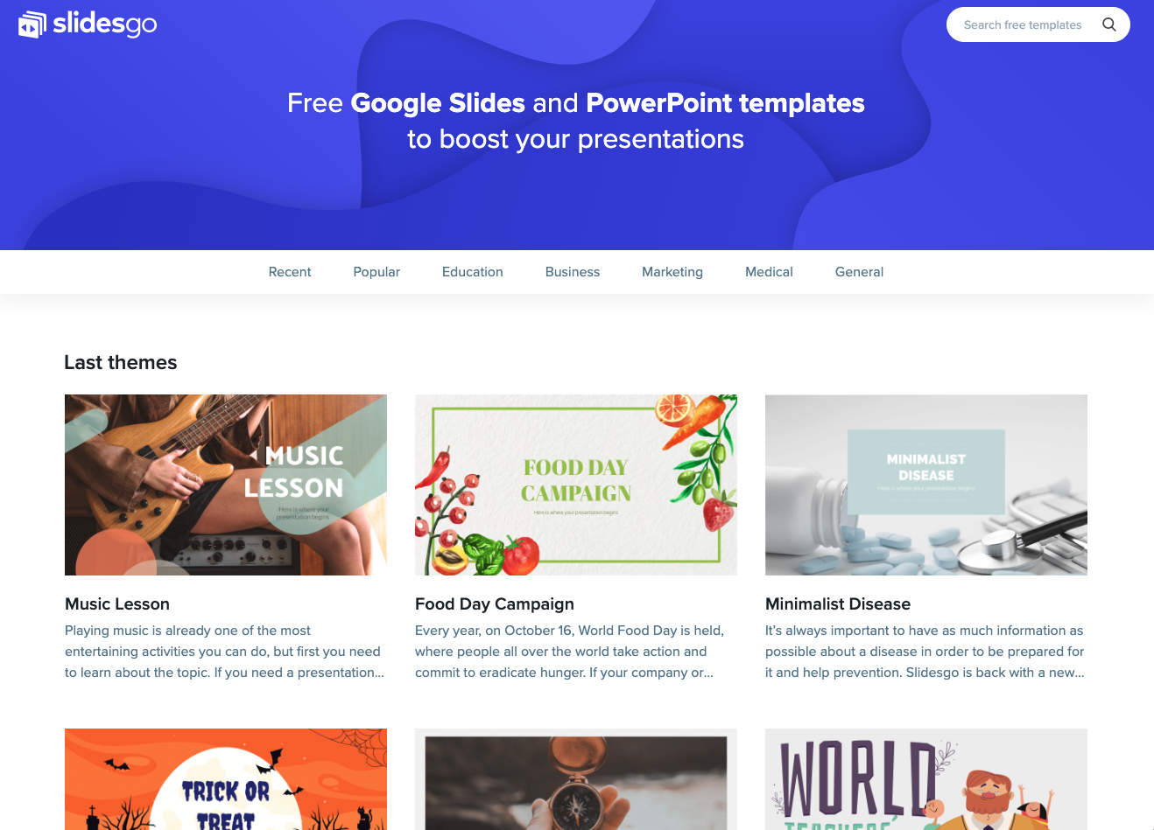
DESKTOP SOFTWARE
You can replace the image on the screen with your own work. Just delete this one, add yours and center it properly

Slide 47
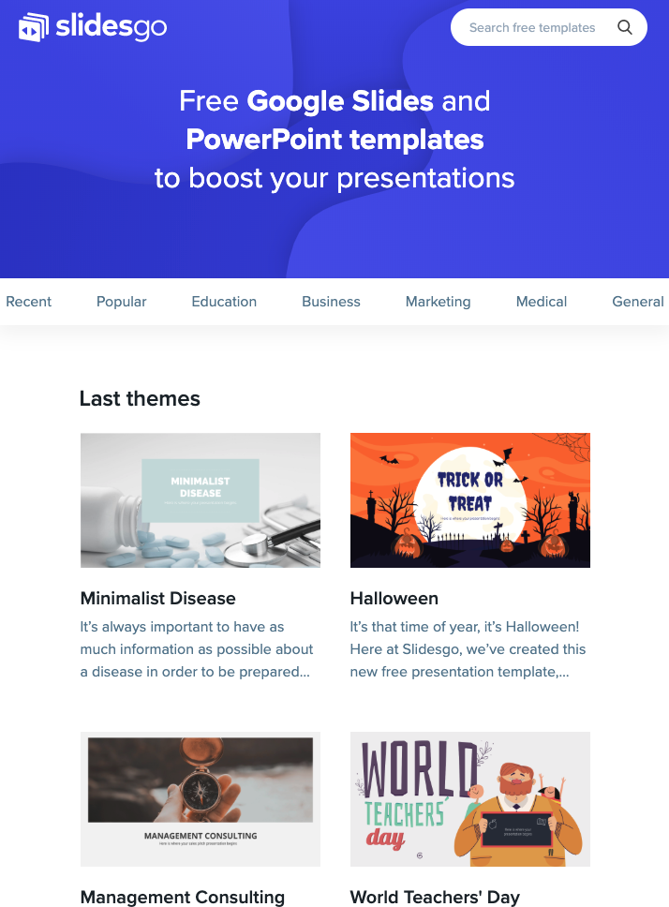
TABLET APP
You can replace the image on the screen with your own work. Just delete this one, add yours and center it properly

Slide 48
MOBILE WEB
You can replace the image on the screen with your own work. Just delete this one, add yours and center it properly

Slide 49
A GOOD WAY TO END THE PRESENTATION
Mercury is the closest planet to the Sun and the smallest one in the Solar System—it’s only a bit larger than the Moon

Slide 50
THANKS!
Do you have any questions?
addyouremail@freepik.com
+91 620 421 838
yourcompany.com
Please keep this slide for attribution.

Slide 51




ALTERNATIVE RESOURCES
PHOTOS:
Low angle man with virtual reality simulator
Young man working on an ethernet switch medium shot
Motherboard with optical fiber cables
High speed optical fiber with blue light

Slide 52
RESOURCES
Did you like the resources on this template? Get them for free at our other websites
VECTORS:
Particles background in gradient
PHOTOS:
Skyscrapers with sunlight
Vivid girl in vr headset having fun

Slide 53
Instructions for use
In order to use this template, you must credit Slidesgo by keeping the Thanks slide.
You are allowed to:
- Modify this template.
- Use it for both personal and commercial projects.
You are not allowed to:
- Sublicense, sell or rent any of Slidesgo Content (or a modified version of Slidesgo Content).
- Distribute Slidesgo Content unless it has been expressly authorized by Slidesgo.
- Include Slidesgo Content in an online or offline database or file.
- Offer Slidesgo templates (or modified versions of Slidesgo templates) for download.
- Acquire the copyright of Slidesgo Content.
For more information about editing slides, please read our FAQs or visit Slidesgo School:
https://slidesgo.com/faqs and https://slidesgo.com/slidesgo-school

Slide 54
Fonts & colors used
This presentation has been made using the following fonts:
Montserrat
(https://fonts.google.com/specimen/Montserrat)
#ffab40
#85d5e6
#001633
#ffffff

Slide 55
Use our editable graphic resources...
You can easily resize these resources without losing quality. To change the color, just ungroup the resource and click on the object you want to change. Then, click on the paint bucket and select the color you want. Group the resource again when you’re done.

Slide 58
JANUARY
FEBRUARY
MARCH
APRIL
MAY
JUNE
PHASE 1
Task 1
Task 2
PHASE 2
Task 1
Task 2
JANUARY
FEBRUARY
MARCH
APRIL
PHASE 1
Task 1
Task 2

Slide 61
...and our sets of editable icons
You can resize these icons without losing quality.
You can change the stroke and fill color; just select the icon and click on the paint bucket/pen.
In Google Slides, you can also use Flaticon’s extension, allowing you to customize and add even more icons.

Slide 62
Educational Icons
Medical Icons

Slide 63
Business Icons
Teamwork Icons

Slide 64
Help & Support Icons
Avatar Icons

Slide 65
Creative Process Icons
Performing Arts Icons

Slide 66
Nature Icons

Slide 67
SEO & Marketing Icons

Slide 68


